Slide 1
راهنمای اندازه گیری قند خون با دستگاه گلوکومتر

Slide 2
1. ابزار مورد نیاز برای تست قند خون

Slide 3
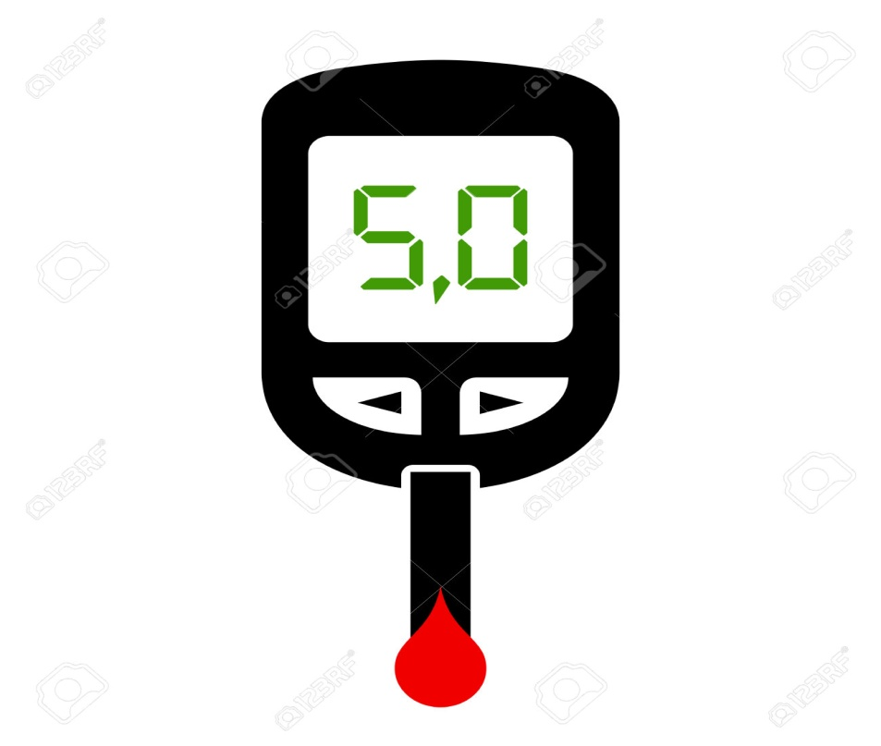
دستگاه تست قند خون : برای نشان دادن عدد قند خون

Slide 4
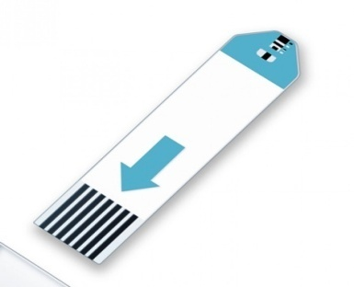
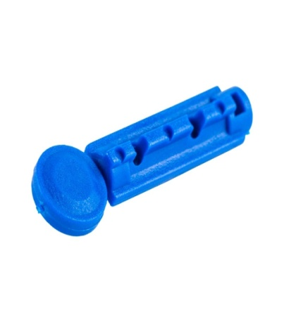
نوار تست: برای جمع آوری خون
لنست یا سوزن کوچک: که داخل قلم لنست گذاشته می شود و یا به تنهایی برای سوراخ کردن انگشت استفاده می شود.

Slide 5
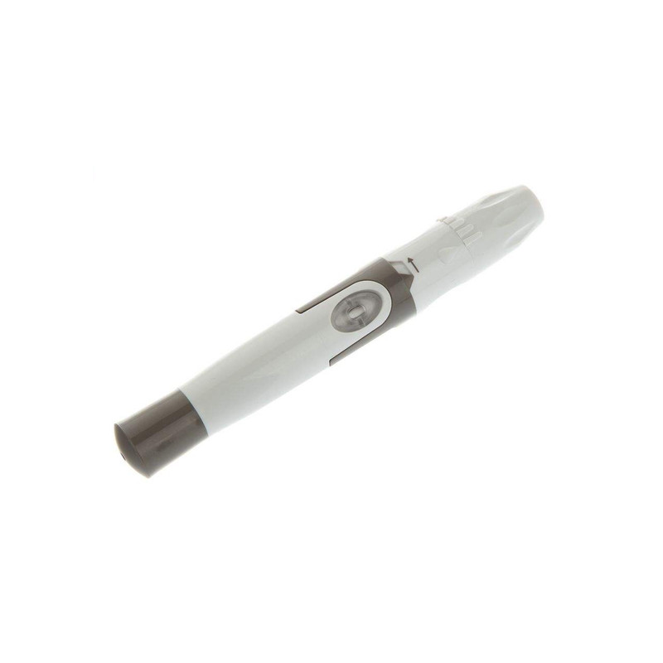
قلم تست قندخون
هنگام خونگیری ، لنست درون قلم
قرار می گیرد و شدت ضربه را
میتوان به وسیله آن تنظیم نمود.
نکته:
استفاده از قلم در همه موارد ضرورت ندارد.

Slide 6
دفترچه راهنما:
اطلاعاتی در مورد دستگاه و روش استفاده به شما می دهد.
توجه: دفترچه را در نگهداری کنید.

Slide 7
2. انجام تست قند خون با گلوکومتر

Slide 8
مراحل استفاده از گلوکومتر

Slide 9
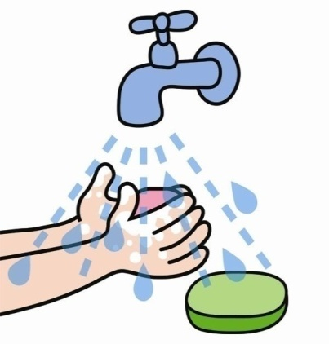
شستشوی دست
در صورت امکان قبل از تست قند خون دستان خود را با آب ولرم و صابون بشویید و خوب خشک کنید. • نوک انگشت را با الکل اتانول 70 درصد از مرکز به اطراف پاک کنید و صبر کنید الکل خشک شود.

Slide 10
جاگذاری لنست ونوار تست قند خون
درصورتیکه از قلم استفاده می کنید، لنست را جاگذاری کنید.
قسمتی از نوار که بر روی آن خون گذاشته می‌شود دارای آنزیم است که اگر به این قسمت خدشه و یا رطوبتی برسد بر روی عملکرد آنزیم و در نتیجه تست قند تأثیر می‌گذارد بنابراین:
از کناره‌های نوار برای قرار دادن آن در دستگاه استفاده کنید.

Slide 11
انتخاب انگشت مناسب خونگیری
خونگیری از بند انتهایی انگشت سوم/چهارم توصیه شده است.
انگشتی که کمترین مقدار زبری /پینه را دارد انتخاب کنید.
بهتر است که قبل از تست، دستان خود را به سمت پایین تکان دهید و انگشت مورد نظر را به سمت پایین ماساژ دهیدتا جریان خون افزایش یابد.

Slide 12
محل مناسب خونگیری از انگشت
از کناره های انگشت خون بگیرید.
از نوک انگشتان برای تست قند استفاده نکنید. به دلیل وجود پایانه‌های عصبی در این قسمت، می‌تواند سبب ایجاد درد در هنگام تست قند خون شود.

Slide 13
محل مناسب خونگیری از انگشت

Slide 14
استفاده از لنست
با لنست به انگشت ضربه بزنید.
بعد از ضربه، اگر خون کافی از انگشت خارج نشد، هیچ‌گاه برای خروج خون بیشتر، انگشت را فشار ندهید چون روی عدد قند خون گزارش شده توسط دستگاه تست قند تأثیر می‌گذارد و معمولاً نسبت به مقدار واقعی، دستگاه عدد قند خون کمتری را نشان می‌دهد. اگر زمان ضربه زدن، خون کافی از انگشت خارج نشد علت‌های زیر را بررسی کنید:
شستن دست‌ها با آب سرد یا سرد بودن دمای دست‌ها
ماساژ کم دست‌ها
فشار ندادن لنست به انگشت
شدت کم ضربه سوزن لنست
کند بودن سوزن لنست

Slide 15
مقدار خون لازم برای گلوکومتر
با توجه به مدل دستگاه، مقدار خون موردنیاز برای اندازه‌گیری قند خون می‌تواند متفاوت باشدبنابراین به راهنما توجه کنید.
در بعضی از دستگاه‌ها لازم است که قطره خون را روی نوار قرار دهید و در بعضی دیگر با نزدیک کردن نوار به قطره خون، با حالت مکشی قطره خون وارد نوار خواهد شد.

Slide 16
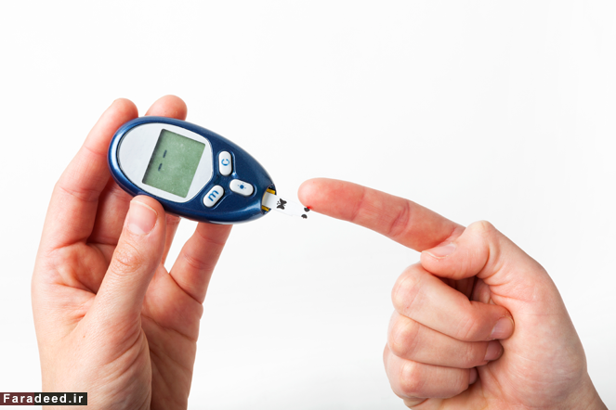
قرار دادن خون روی نوار

Slide 17
سایرنکات مهم
• نوار هر دستگاه مخصوص خود آن دستگاه است. • از نوار فقط یک بار استفاده کنید. • به تاریخ انقضاء درج شده بر روی بستۀ نوار اندازه گیری دقت نمایید. از نوار تاریخ گذشته هیچ وقت استفاده نکنید. • همیشه درب نوار را ببندید. • جعبه نوار را در دمای زیر 30 درجه سانتیگراد نگهداری کنید. • هیچ گاه به سوزن قلم لنست، الکل نزنید، چرا که الکل آن را کند تر می کند.

Slide 18
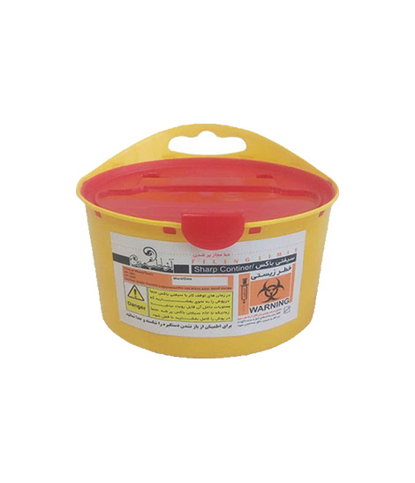
امحاء زباله عفونی
به ‌منظور کاهش آلودگی، نوار تست قند خون و سوزن لنست را در ظرف‌های پلاستیکی ضخیم و دردار جمع کرده و دور بیندازید.

Slide 19
با تشکر از توجه شما

